Slide 1
МБДОУ « ЦРР- детский сад « Радуга» Развитие музыкальных способностей детей дошкольного возраста
презентацию составила воспитатель:
Бердюгина Екатерина Николаевна

Slide 2
Дети должны жить в мире красоты, игры, сказки, музыки, рисунка, фантазии, творчества. В. А. Сухомлинский

Slide 3
чувствовать
умение слушать
Музыкальные способности
воспринимать и познавать мир

Slide 4
название животных
Круг образов ребенка
название цветов
название деревьев
имена

Slide 5
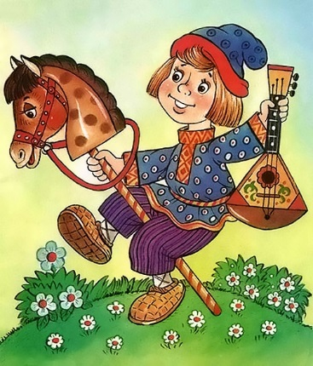

Slide 7
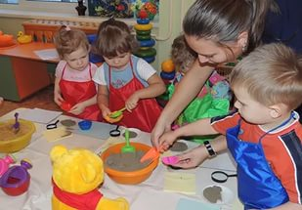
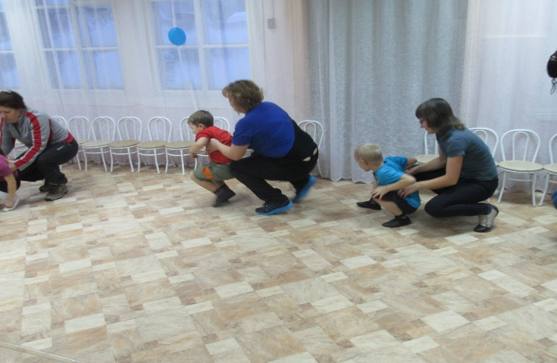
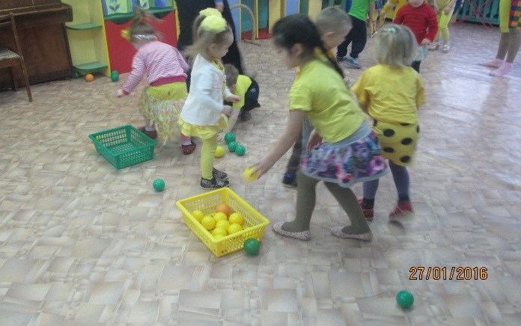
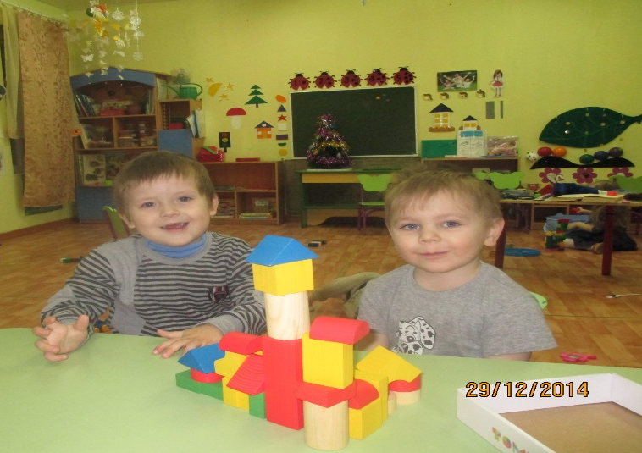
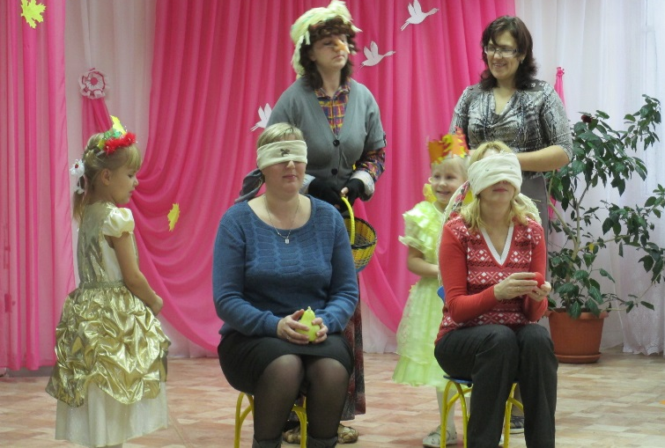
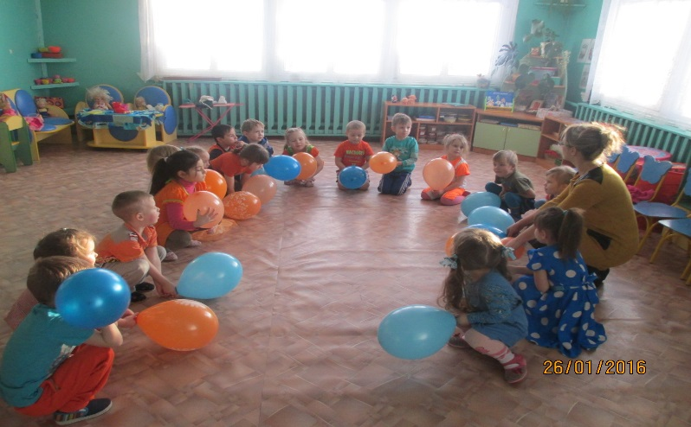
Совместная игровая деятельность
Детей с детьми
Родителей с детьми
Педагога с детьми

Slide 9
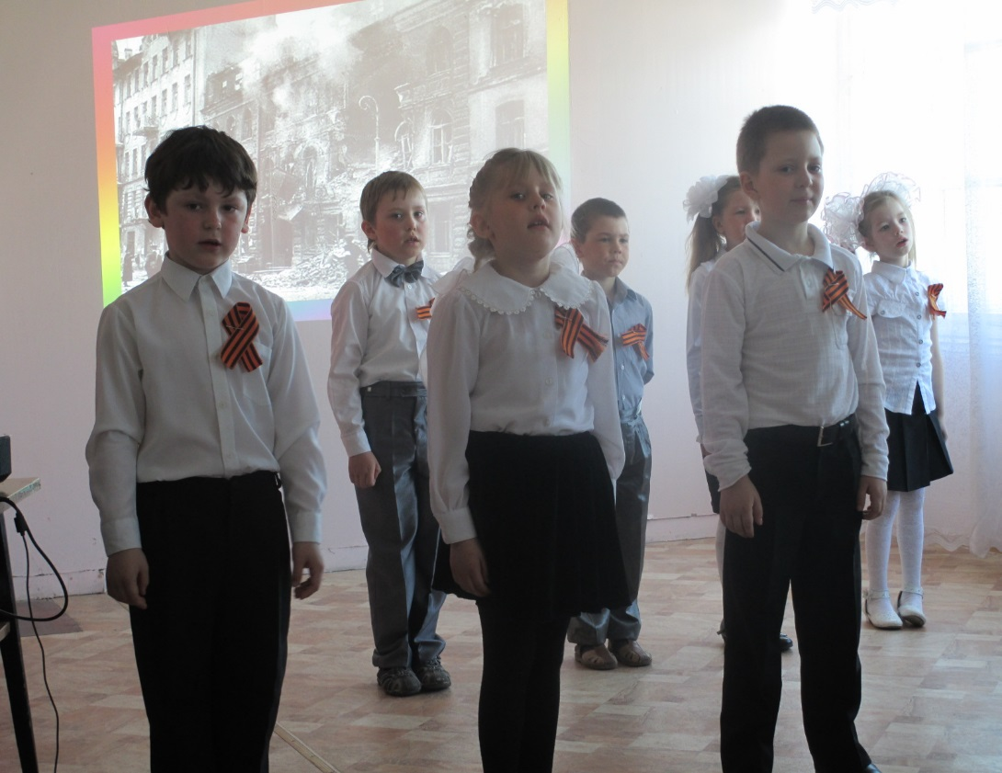
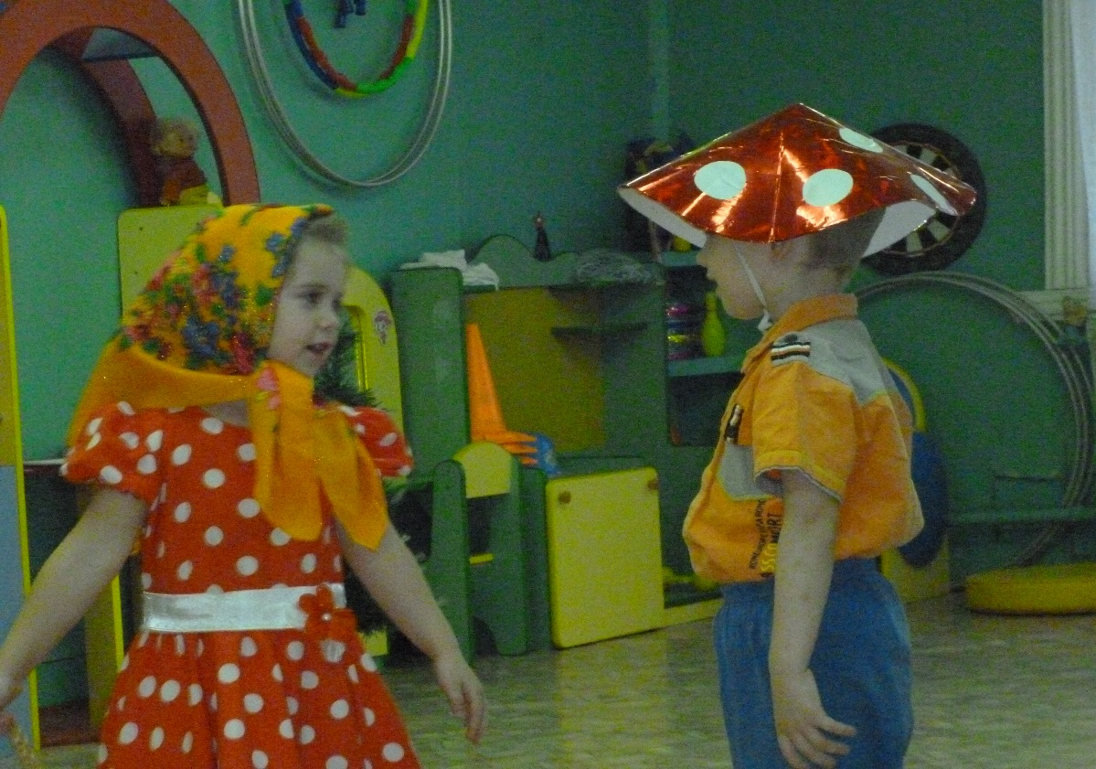
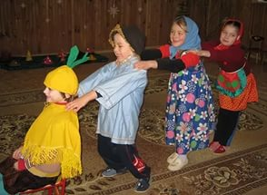

Slide 10
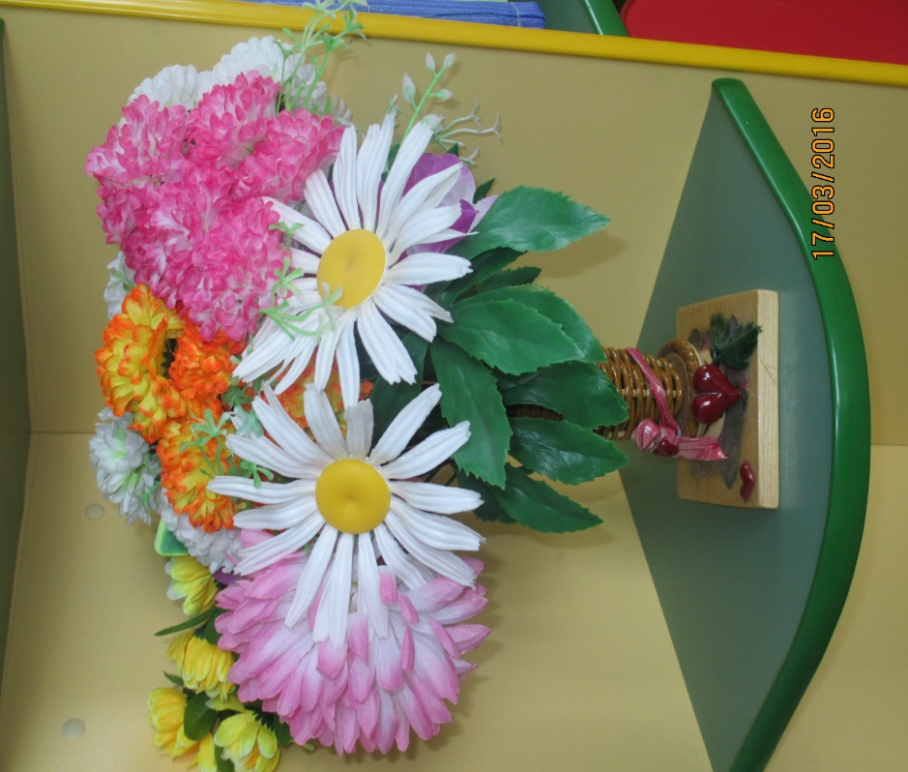
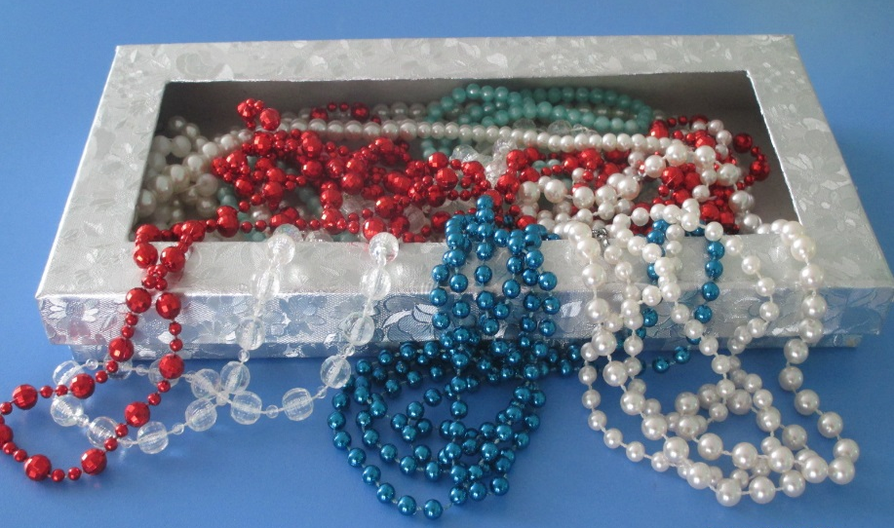
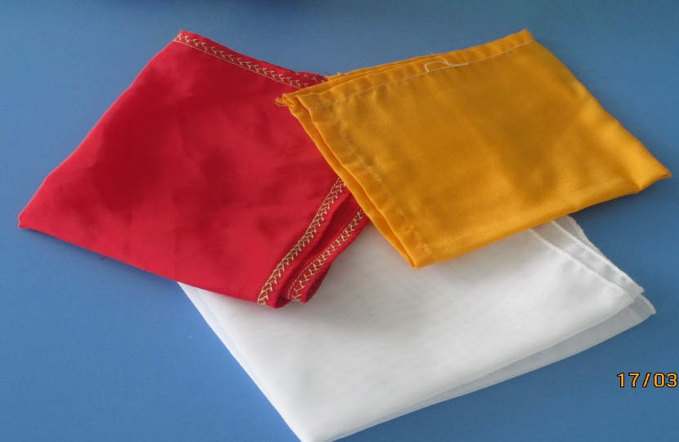
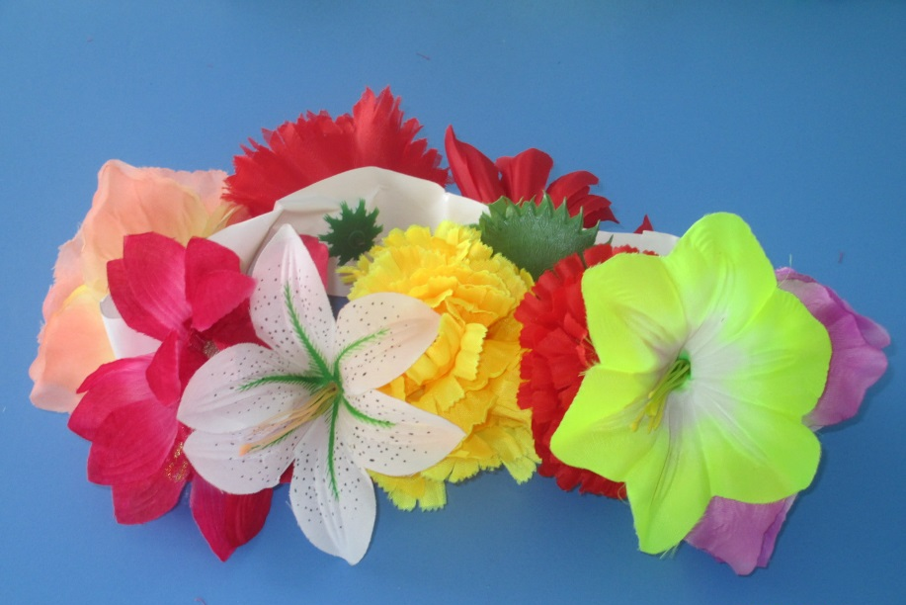
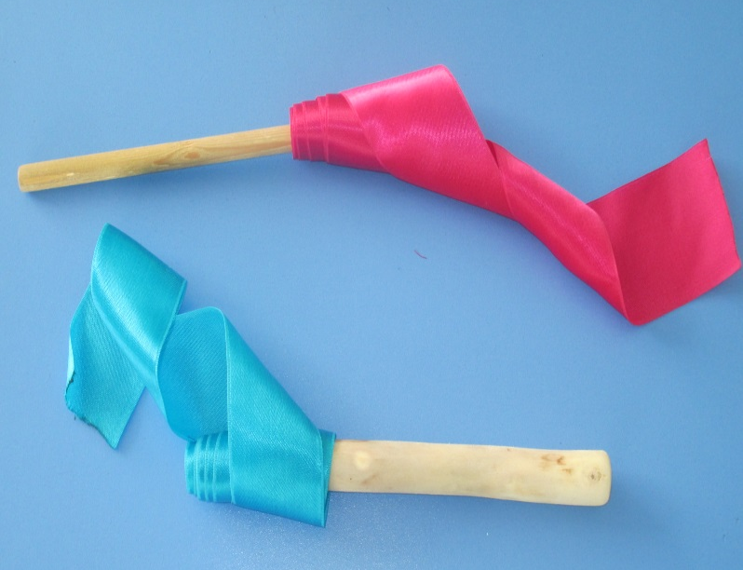
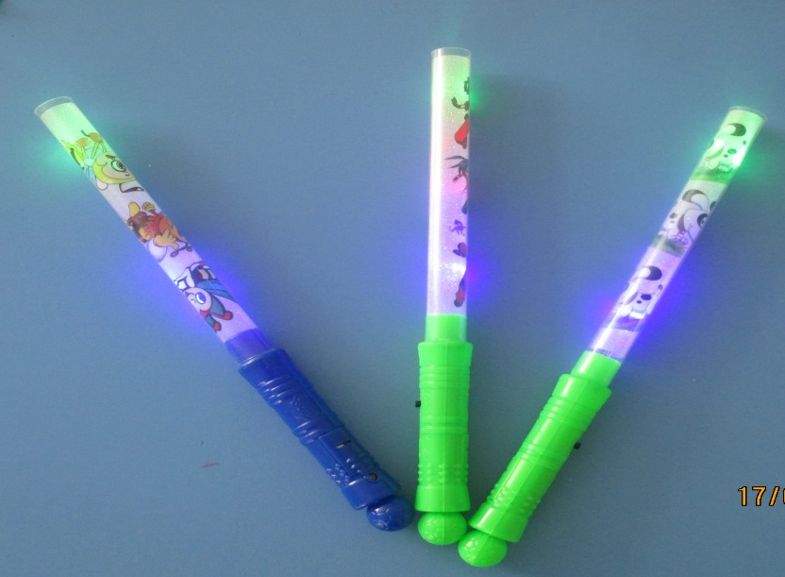
Атрибуты для детской импровизации

Slide 11
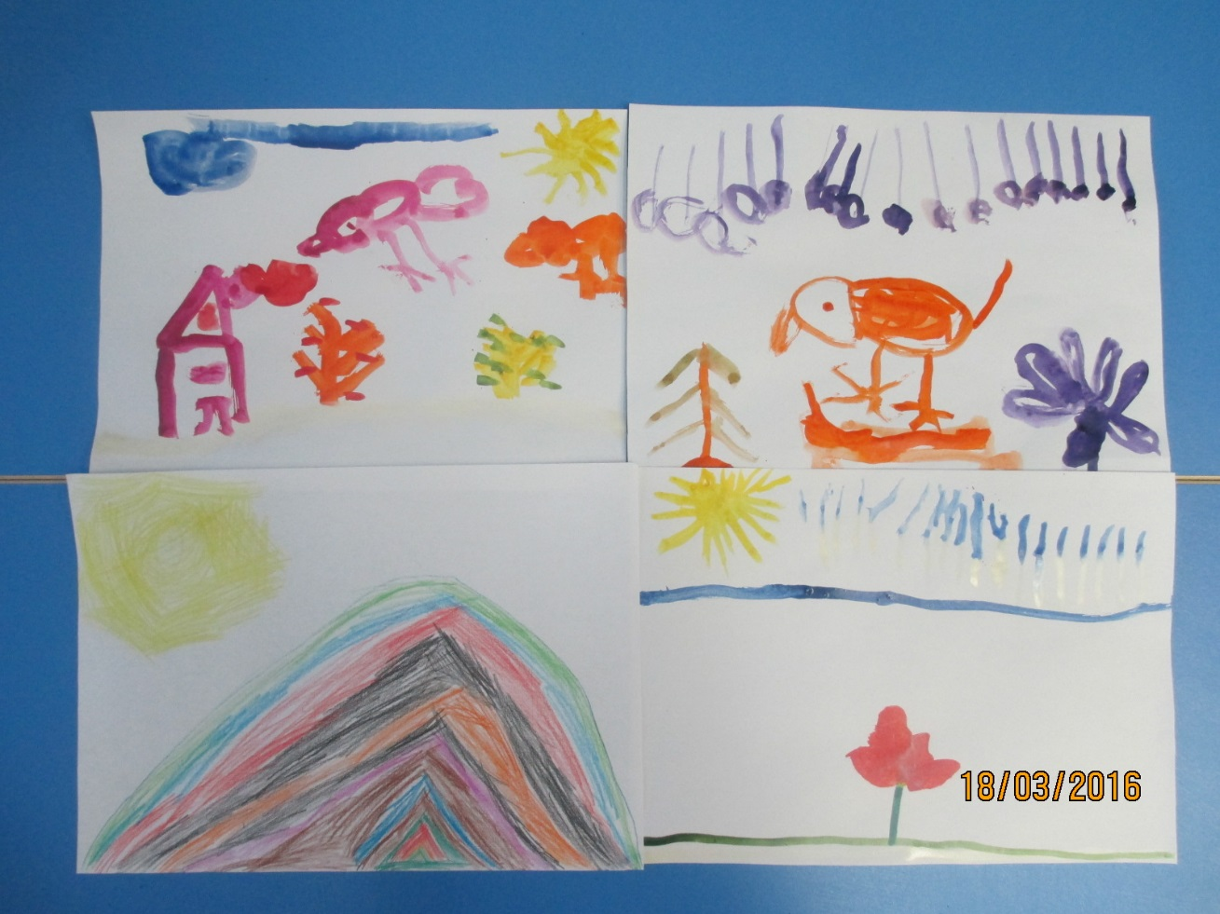
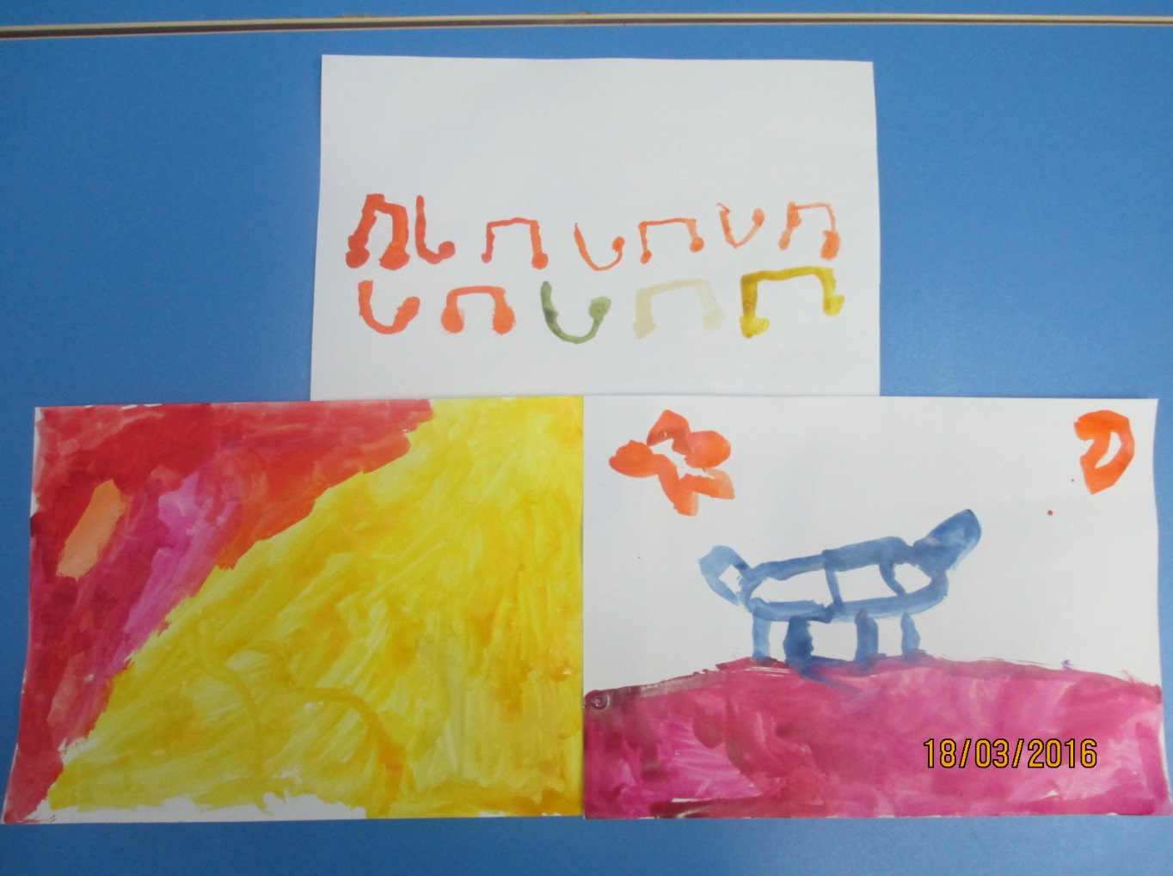

Slide 12
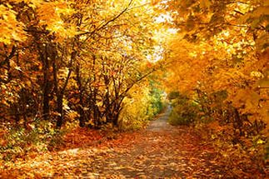
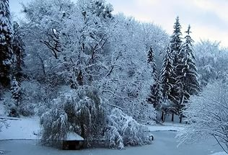
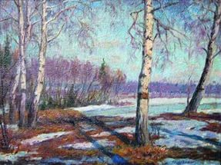
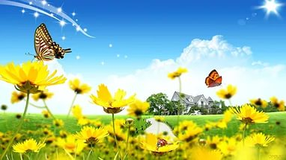

Slide 13
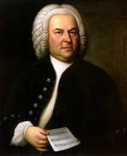
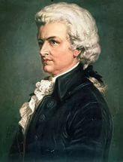
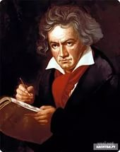
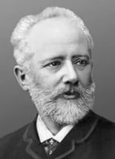
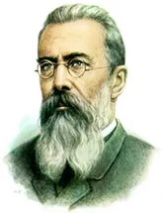
Иоганн Себастьян Бах
Вольфганг Амадей Моцарт
Людвиг ван Бетховен
Петр Ильич Чайковский
Николай
Римский - Корсаков

Slide 14
Развитие способностей
Звуковые игры
Элементы самомассажа
Артикуляционная гимнастика
Дыхательная гимнастика

Slide 15
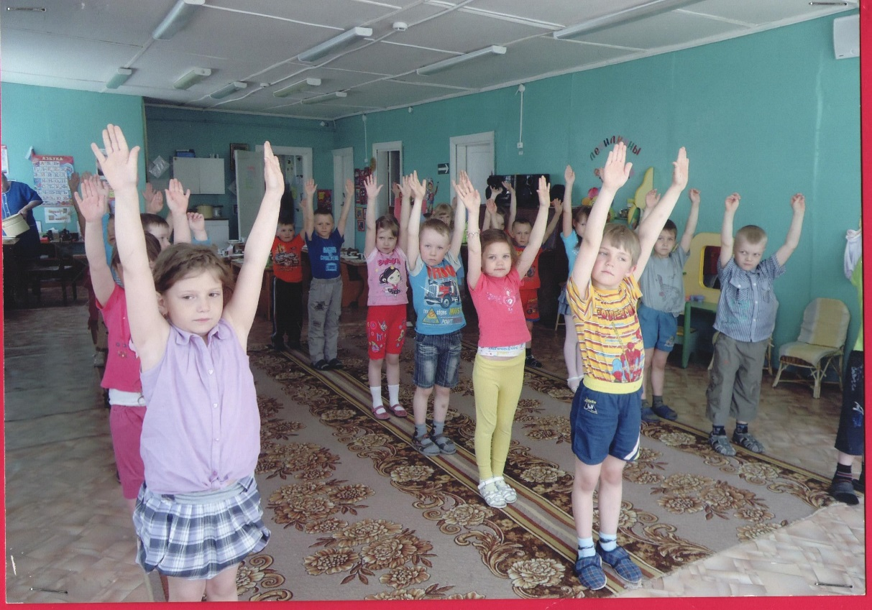
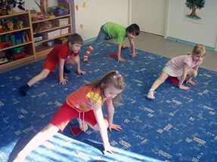

Slide 16
Слушание
Игра на музыкальных инструментах
Музицирование
Ритмика

Slide 17
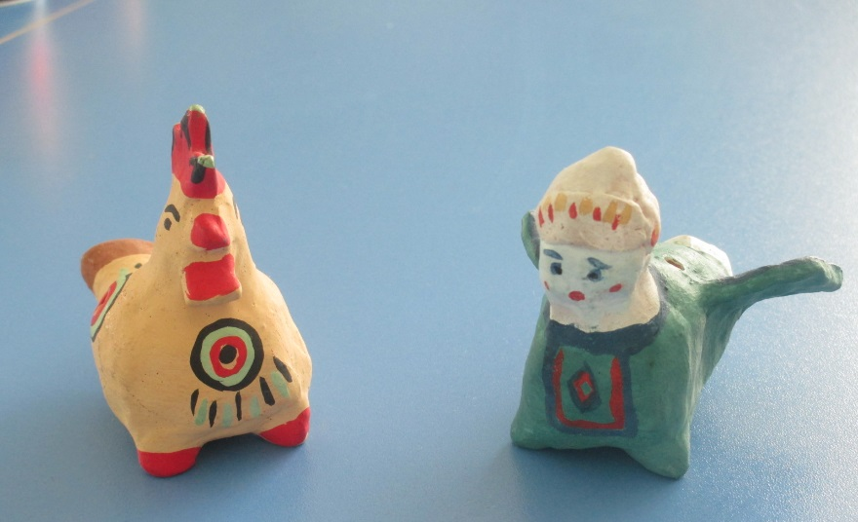
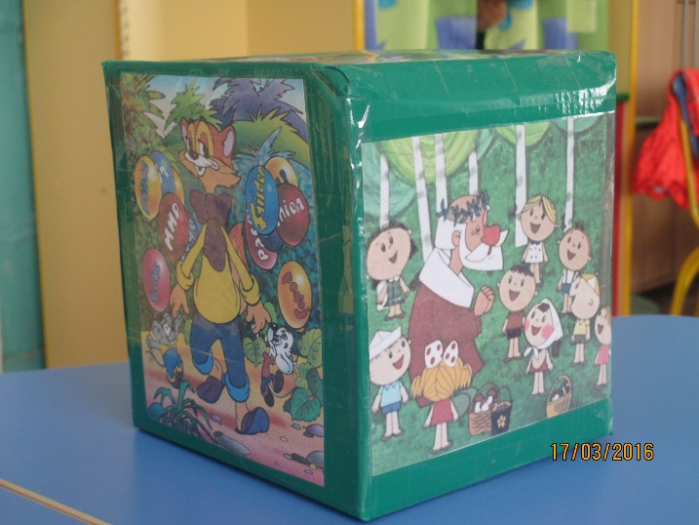
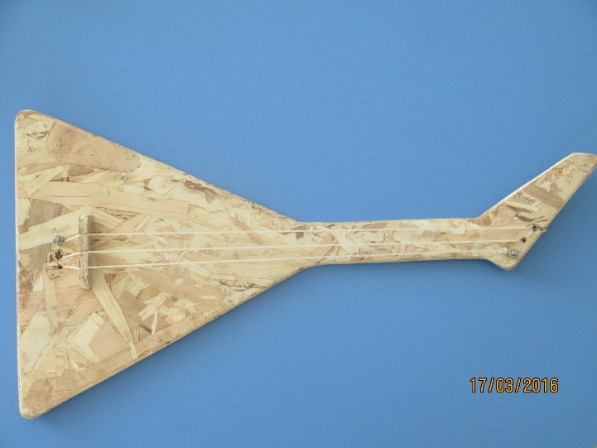
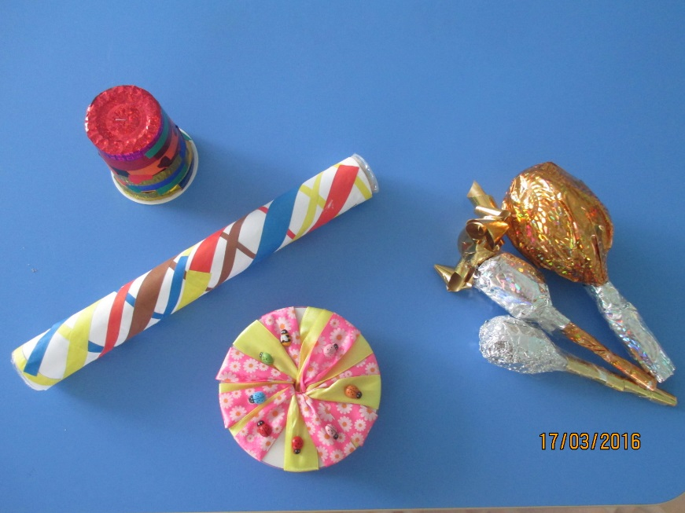
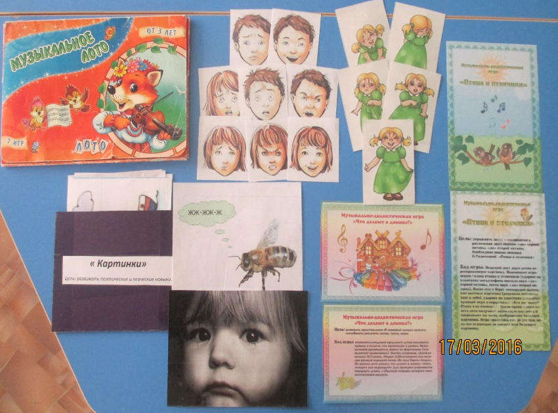
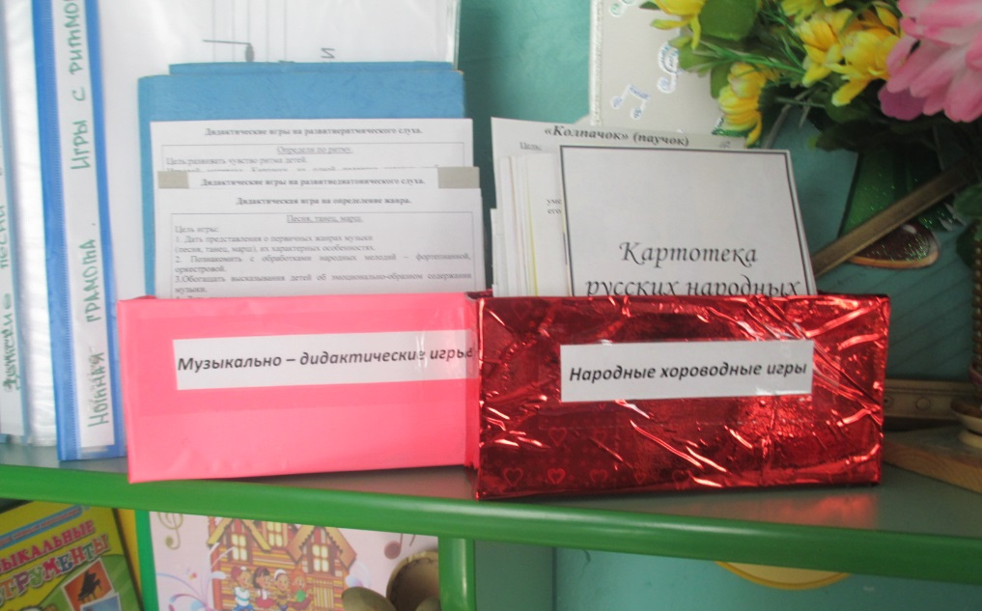
Работа с родителями
« Музыкальная игрушка своими руками»

Slide 18
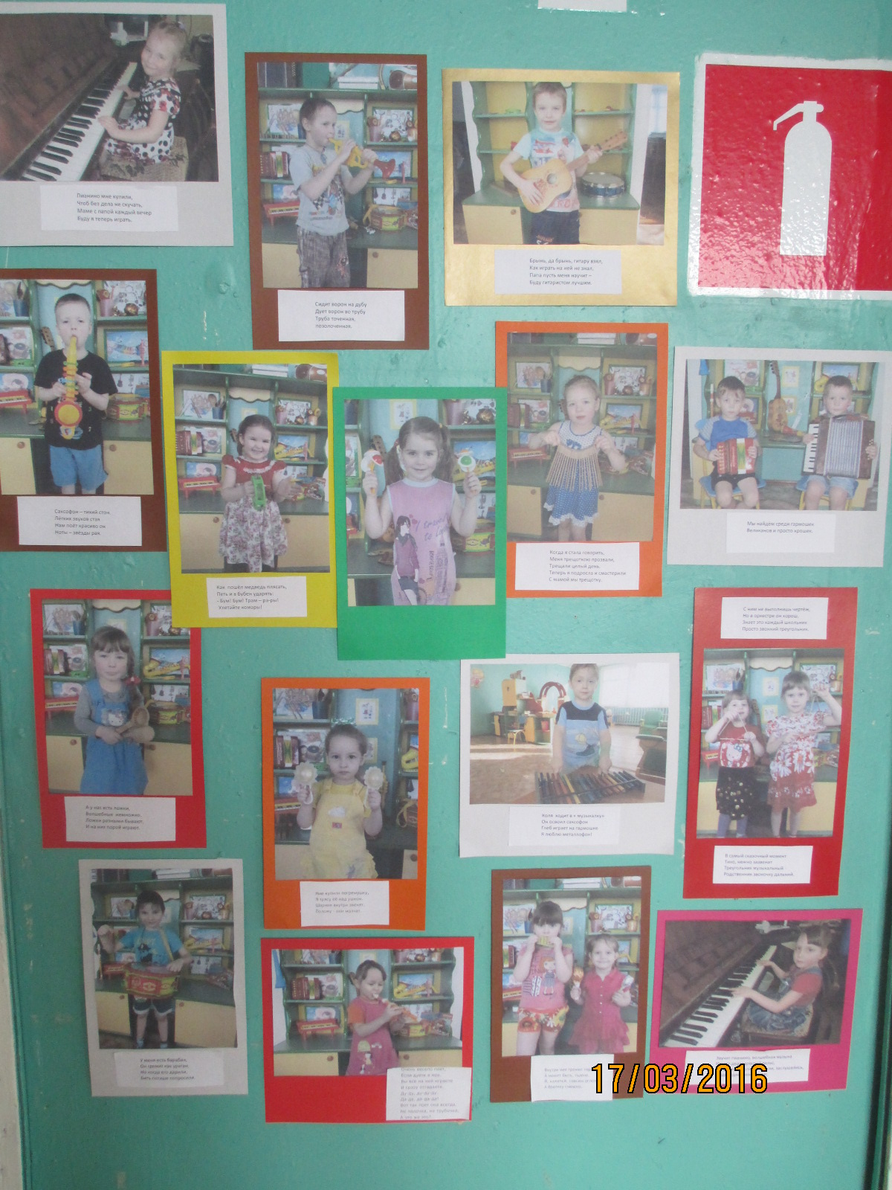
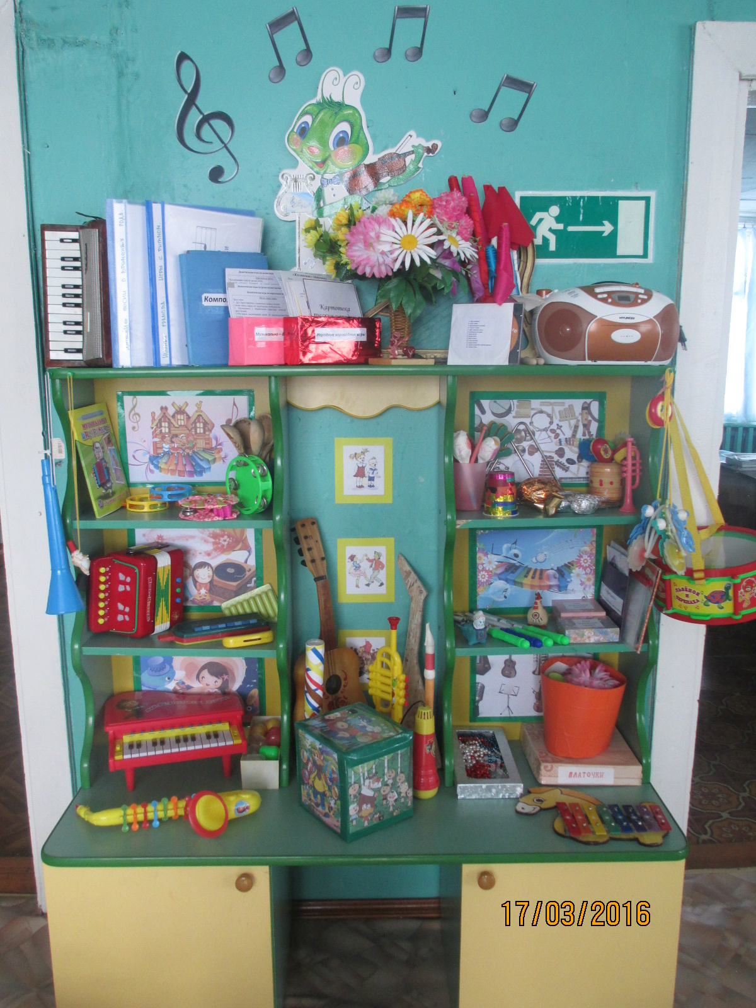
Смотр конкурс
« Самый лучший центр музыки»
Сочинить частушку о музыкальном инструменте.

